Slide 1

Mercado laboral
Junio de 2022
UPRA
Unidad de Planificación Rural Agropecuaria
29 de julio de 2022

Slide 2
MERCADO LABORAL
Tasa de desempleo total nacional, cabeceras y rural
Variación anual, junio 2021- junio 2022
Tasa de desempleo nacional
11,3%
Inferior en 3,4 p.p a la tasa del mismo mes un año atrás (14,6%)
Fuente: DANE, GEIH. Cálculos UPRA. Las variaciones anuales solo son comparables con meses similares (junio 2021 vs junio 2022). Se grafican meses consecutivos por lo corta de la serie a modo ilustrativo.

Slide 3
MERCADO LABORAL
Tasa de desempleo total nacional, cabeceras y rural
Variación anual junio de 2022 y trimestre móvil abril–junio de 2022
Tasa de desempleo mensual
Junio (2021-2022)
Tasa de desempleo trimestre móvil
Abril–junio (2021-2022)
Tasa de desempleo
rural
inferior en 3,0 p.p
a la tasa del mismo mes un año atrás (10,1%)
Tasa de desempleo
rural
inferior en 2,6 p.p
a la tasa del mismo trimestre un año atrás (10,0%)
7,1%
7,4%
Fuente: DANE, GEIH. Cálculos UPRA. Los datos del trimestre diciembre 2020 – mayo de 2021 corresponden a la GEIH marco 2005 con proyecciones del CNPV 2018

Slide 4
MERCADO LABORAL
Principales indicadores del mercado laboral en los centros poblados y rural disperso en junio (2021-2022)
Concepto | Junio 2021 | Junio 2022 | Variación absoluta
Fuerza de trabajo | 4.817 | 5.021 | 204
Ocupados | 4.329 | 4.662 | 333
Desocupados | 488 | 359 | -129
Población fuera de la fuerza laboral | 3.487 | 3.351 | -135
Tasa de desempleo – TD (%) | 10,1 | 7,1 | -3,0
Tasa de ocupación – TO (%) | 52,1 | 55,7 | 3,6
Tasa global de participación –TGP (%) | 58,0 | 60,0 | 2,0
En junio de 2022, la población ocupada en el sector rural aumentó en 333 mil personas con respecto a junio de 2021.
En junio de 2022 la tasa de desempleo en el sector rural disminuyó por la reducción de la población desocupada en 129 mil personas y el aumento de la fuerza de trabajo en 204 mil personas.
Fuente: DANE, GEIH. Cálculos UPRA

Slide 5
MERCADO LABORAL
Población ocupada según rama de actividad económica en junio (2021-2022)
Total nacional
Rama de actividad | Junio | Junio | Variación | Variación
 | 2021 | 2022 | absoluta | porcentual
Ocupados Total Nacional | 20.073 | 22.023 | 1.950 | 9,7
Actividades artísticas, entretenimiento, recreación y otras actividades de servicios | 1.420 | 1.928 | 508 | 35,8
Industrias manufactureras | 1.990 | 2.258 | 269 | 13,5
Alojamiento y servicios de comida | 1.299 | 1.509 | 210 | 16,2
Construcción | 1.447 | 1.625 | 177 | 12,3
Administración pública y defensa, educación y atención de la salud humana | 2.414 | 2.584 | 169 | 7,0
Agricultura, ganadería, caza, silvicultura y pesca | 3.098 | 3.264 | 166 | 5,4
Comercio y reparación de vehículos | 3.806 | 3.970 | 164 | 4,3
Transporte y almacenamiento | 1.451 | 1.601 | 150 | 10,4
Información y comunicaciones | 367 | 474 | 107 | 29,2
Suministro de electricidad, gas, agua y gestión de desechos^ | 585 | 657 | 72 | 12,3
Actividades financieras y de seguros | 364 | 394 | 30 | 8,2
Actividades inmobiliarias | 195 | 203 | 8 | 4,1
No informa | 0 | 2 | 2 | 2905,1
Actividades profesionales, científicas, técnicas y de servicios administrativos | 1.637 | 1.554 | -83 | -5,1
Datos en miles
En junio de 2022, la población ocupada del país aumentó en 1,95 millones de personas (9,7%) con respecto a junio de 2021.
Fuente: DANE, GEIH. Cálculos UPRA

Slide 6
MERCADO LABORAL
Población ocupada según rama de actividad económica
Total nacional (miles de personas) en junio de 2022
La agricultura, ganadería, caza, silvicultura y pesca fue la segunda actividad económica que más personas ocupó en el mes de junio con 3,26 millones de ocupados (14,8%).
Fuente: DANE, GEIH. Cálculos UPRA

Slide 7
MERCADO LABORAL
Variación de la población ocupada según rama de actividad económica
Total nacional (miles de personas) junio 2021-2022
La agricultura, ganadería, caza, silvicultura y pesca aumentó en 166 mil ocupados (5,4%)
Fuente: DANE, GEIH. Cálculos UPRA

Slide 8
Tasa de desempleo y población ocupada series desestacionalizadas
Junio de 2022
UPRA
Unidad de Planificación Rural Agropecuaria
29 de julio de 2022

Slide 9
MERCADO LABORAL
Tasa de desempleo desestacionalizada* total nacional y 13 ciudades y áreas metropolitanas. Mensual junio de 2019 – junio de 2022
Tasa de desempleo nacional en
junio
inferior en 9,1 p.p a la tasa de mayo de 2020 (20,8%) que ha sido la más alta de los meses en pandemia.
inferior en 13,0 p.p a la tasa de junio de 2020 (24,7%) que ha sido la más alta de los meses en pandemia para este dominio.
11,7%
Tasa de desempleo
13 ciudades y a.m en junio
11,7%
Fuente: DANE, GEIH. Cálculos UPRA * Las series desestacionalizadas permiten hacer comparaciones en periodos consecutivos.

Slide 10
MERCADO LABORAL
Población ocupada desestacionalizada* total nacional
Mensual junio de 2019 – junio de 2022
Al comparar abril de 2020, que ha sido el mes con el menor número de personas ocupadas en la pandemia (16,7 millones), con junio de 2022 (22,1 millones), se observa que 5,4 millones de personas han regresado a la ocupación.
Fuente: DANE, GEIH. Cálculos UPRA. * Las series desestacionalizadas permiten hacer comparaciones en periodos consecutivos.

Slide 11
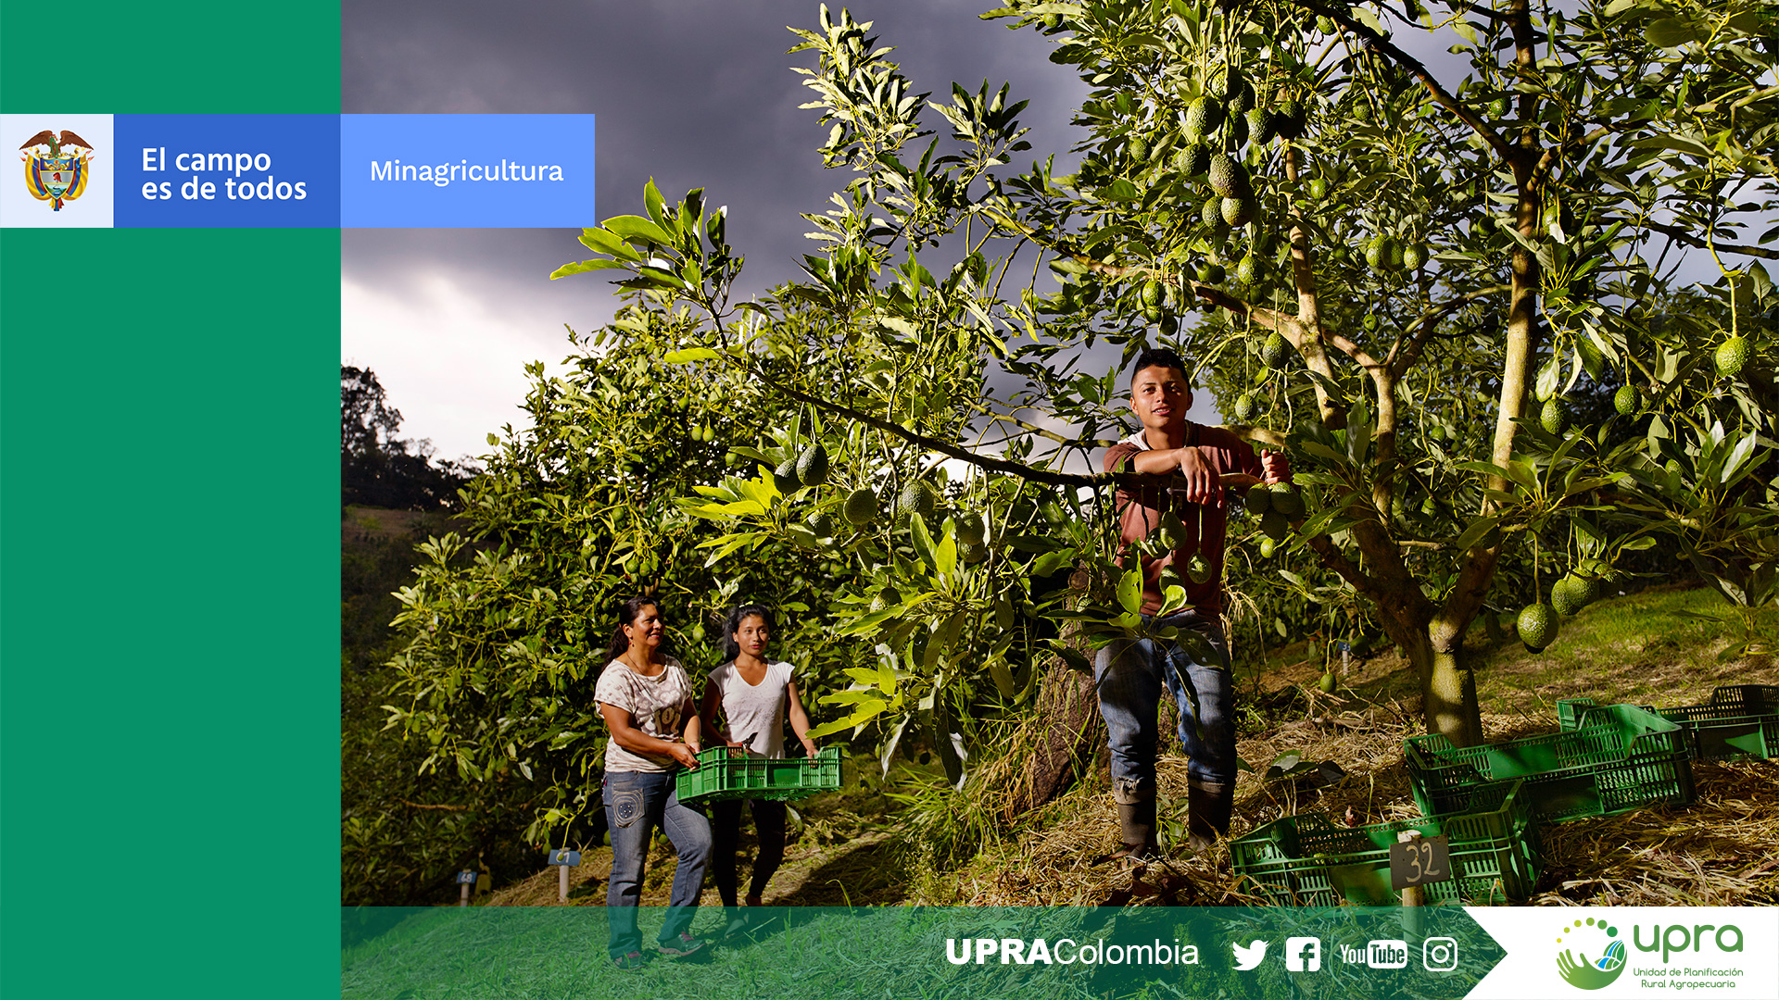
Gracias
MES
07
2022

